Slide 1
TRƯỜNG TIỂU HỌC SÀI ĐỒNG
GV : Đỗ Thị Cẩm Huế
Lớp : 5A6

Slide 2








Tập đọc
(Trích)
Quang Huy
EduFive

Slide 3






Slide 4





Món quà của Ốc
1
2
3
Notes:
Bấm vào số để đến câu hỏi, bấm vào vỏ ốc để biến mất

Slide 5







1
Đền Hùng ở đâu?
Ở núi Nghĩa Linh, tỉnh Cao Bằng.
Âm thanh
khi chọn Đúng
Ở núi Nghĩa Linh, tỉnh Phú Thọ.
Ở núi Nghĩa Linh, tỉnh Lạng Sơn.
Âm thanh
khi chọn Sai
Ở núi Nghĩa Linh, tỉnh Thanh Hóa.
Notes:
Bấm vào con ốc ở góc trái bên dưới để quay về trang chính của trò chơi

Slide 6
2
Những từ ngữ nào miêu tả cảnh đẹp thiên nhiên nơi đền Hùng?
Những khóm hải đường đâm bông rực đỏ, những cánh bướm nhiều màu sắc bay dập dờn như đang múa quạt xòe hoa.
Âm thanh
khi chọn Đúng
Trước đền thượng có một cột đá cao đến năm gang, rộng ba tấc.
Trong đền, dòng chữ vàng Nam quốc sơn hà uy nghiêm đề ở bức hoành phi treo chính giữa.
Âm thanh
khi chọn Sai
Đứng ở đây, nhìn ra xa, phong cảnh thật là đẹp.
Notes:
Bấm vào con ốc ở góc trái bên dưới để quay về trang chính của trò chơi

Slide 7
Em hiểu câu ca dao sau thế nào?
“Dù ai đi ngược về xuôi
Nhớ ngày giỗ Tổ mùng mười tháng ba.”
3
Nhắc nhở mọi người dân Việt dù đi đâu cũng nhớ đến ngày giỗ Tổ là ngày mùng mười tháng ba.
Âm thanh
khi chọn Đúng
Nhắc nhở mọi người dân Việt hướng về cội nguồn.
Cả hai ý trên đều đúng.
Âm thanh
khi chọn Sai
Cả hai ý trên đều sai.
Notes:
Bấm vào con ốc ở góc trái bên dưới để quay về trang chính của trò chơi

Slide 8
Tập đọc
(Trích)
Quang Huy
EduFive

Slide 9


Slide 10


(Trích)
Là cửa nhưng không then khóa
Cũng không khép lại bao giờ
Mênh mông một vùng sóng nước
Mở ra bao nỗi đợi chờ.
Nơi cá đối vào đẻ trứng
Nơi tôm rảo đến búng càng
Cần câu uốn cong lưỡi sóng
Thuyền ai lấp lóa đêm trăng.
Nơi những dòng sông cần mẫn
Gửi lại phù sa bãi bồi
Để nước ngọt ùa ra biển
Sau cuộc hành trình xa xôi.
Nơi con tàu chào mặt đất
Còi ngân lên khúc giã từ
Cửa sông tiễn người ra biển
Mây trắng lành như phong thư.
Dù giáp mặt cùng biển rộng
Cửa sông chẳng dứt cội nguồn
Lá xanh mỗi lần trôi xuống
Bỗng… nhớ một vùng núi non...
Nơi biển tìm về với đất
Bằng con sóng nhớ bạc đầu
Chất muối hòa trong vị ngọt
Thành vùng nước lợ nông sâu.
Quang Huy

Slide 11

Bài thơ được chia thành mấy đoạn?
Bài thơ được chia làm 6 đoạn tương ứng với 6 khổ thơ.
Notes:
Bấm vào số để đến câu hỏi, bấm vào vỏ ốc để biến mất

Slide 12






(Trích)
Là cửa nhưng không then khóa
Cũng không khép lại bao giờ
Mênh mông một vùng sóng nước
Mở ra bao nỗi đợi chờ.
Nơi cá đối vào đẻ trứng
Nơi tôm rảo đến búng càng
Cần câu uốn cong lưỡi sóng
Thuyền ai lấp lóa đêm trăng.
Nơi những dòng sông cần mẫn
Gửi lại phù sa bãi bồi
Để nước ngọt ùa ra biển
Sau cuộc hành trình xa xôi.
Nơi con tàu chào mặt đất
Còi ngân lên khúc giã từ
Cửa sông tiễn người ra biển
Mây trắng lành như phong thư.
Dù giáp mặt cùng biển rộng
Cửa sông chẳng dứt cội nguồn
Lá xanh mỗi lần trôi xuống
Bỗng… nhớ một vùng núi non...
Nơi biển tìm về với đất
Bằng con sóng nhớ bạc đầu
Chất muối hòa trong vị ngọt
Thành vùng nước lợ nông sâu.
Quang Huy

Slide 13


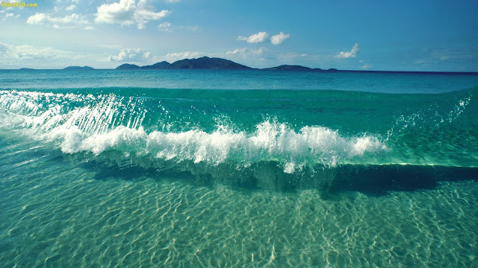
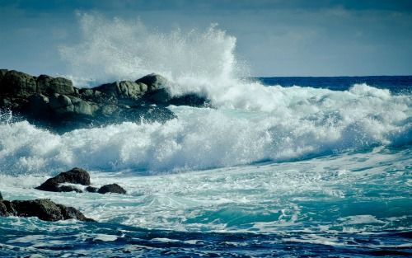


GIẢI NGHĨA TỪ
Sóng bạc đầu: sóng lớn, ngọn sóng có bọt tung trắng xóa
Notes:
Bấm vào số để đến câu hỏi, bấm vào vỏ ốc để biến mất

Slide 14
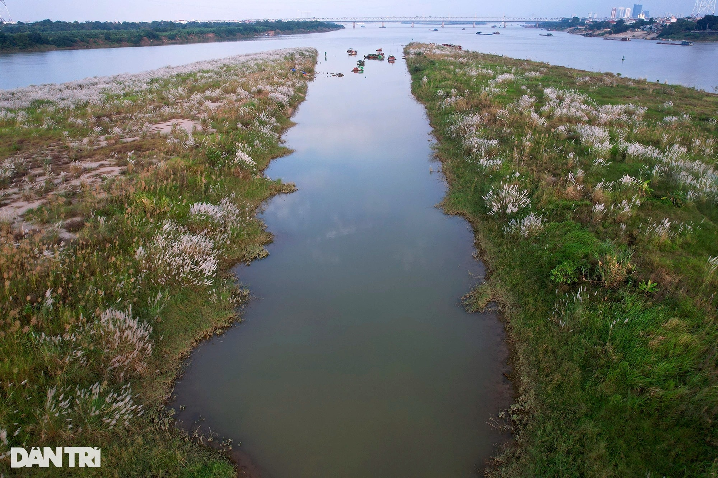
GIẢI NGHĨA TỪ
Bãi bồi: khoảng đất bồi ven sông, ven biển
Notes:
Bấm vào số để đến câu hỏi, bấm vào vỏ ốc để biến mất

Slide 15
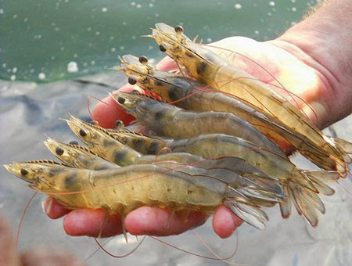
GIẢI NGHĨA TỪ
Tôm rảo: Một loài tôm sống ở vùng nước lợ, thân nhỏ và dài
Notes:
Bấm vào số để đến câu hỏi, bấm vào vỏ ốc để biến mất

Slide 16



Luyện đọc nhóm

Slide 17
(Trích)
Là cửa nhưng không then khóa
Cũng không khép lại bao giờ
Mênh mông một vùng sóng nước
Mở ra bao nỗi đợi chờ.
Nơi cá đối vào đẻ trứng
Nơi tôm rảo đến búng càng
Cần câu uốn cong lưỡi sóng
Thuyền ai lấp lóa đêm trăng.
Nơi những dòng sông cần mẫn
Gửi lại phù sa bãi bồi
Để nước ngọt ùa ra biển
Sau cuộc hành trình xa xôi.
Nơi con tàu chào mặt đất
Còi ngân lên khúc giã từ
Cửa sông tiễn người ra biển
Mây trắng lành như phong thư.
Dù giáp mặt cùng biển rộng
Cửa sông chẳng dứt cội nguồn
Lá xanh mỗi lần trôi xuống
Bỗng… nhớ một vùng núi non...
Nơi biển tìm về với đất
Bằng con sóng nhớ bạc đầu
Chất muối hòa trong vị ngọt
Thành vùng nước lợ nông sâu.
Quang Huy

Slide 18
Tìm hiểu bài

Slide 19


Câu 1: Trong khổ thơ đầu, tác giả dùng những từ ngữ nào để nói về nơi sông chảy ra biển? Cách giới thiệu ấy có gì hay?
Từ đồng âm
(Chơi chữ)
Là cửa nhưng không then khóa
Cũng không khép lại bao giờ
Mênh mông một vùng sóng nước
Mở ra bao nỗi đợi chờ.
Là cửa
không then khóa
không khép lại
Mở ra
Notes:
Bấm vào số để đến câu hỏi, bấm vào vỏ ốc để biến mất

Slide 20
Câu 2: Theo bài thơ, cửa sông là địa điểm đặc biệt như thế nào?
Nơi những dòng sông gửi lại phù sa để bồi đắp bãi bờ; nơi nước ngọt chảy ra biển rộng.
Nơi những con tàu kéo còi giã từ đất liền; nơi tiễn người ra khơi.
Nơi biển cả tìm về với đất liền; nơi nước ngọt của sông hòa cùng nước mặn của biển thành vùng nước lợ.
Nơi cá tôm hội tụ; nơi những chiếc thuyền câu lấp lóa đêm trăng.
Notes:
Bấm vào số để đến câu hỏi, bấm vào vỏ ốc để biến mất

Slide 21

Câu 3: Phép nhân hóa giúp tác giả nói lên điều gì về “tấm lòng” của cửa sông đối với cội nguồn?
Dù
giáp mặt
cùng
biển rộng
biển rộng
Cửa sông
chẳng dứt
cội nguồn
Cửa sông
cội nguồn
Lá xanh
mỗi lần trôi xuống
Lá xanh
Bỗng...
nhớ
một vùng
núi non
núi non
Notes:
Bấm vào số để đến câu hỏi, bấm vào vỏ ốc để biến mất

Slide 22
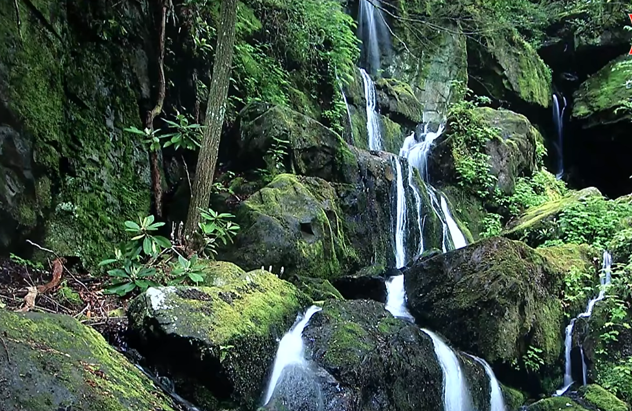
Câu 3: Phép nhân hóa giúp tác giả nói lên điều gì về “tấm lòng” của cửa sông đối với cội nguồn?
Biện pháp nhân hóa này như ngầm khẳng định tình nghĩa thủy chung của cửa sông. Nó vẫn có một cội nguồn mãi mãi chảy xuống làm thành dòng sông đi qua cửa sông và hòa nhập vào biển, nhưng nó cũng giống như “Nước đi ra bể lại mưa về nguồn" sẽ chẳng có nếu không có một cội nguồn từ trên cao.
Notes:
Bấm vào số để đến câu hỏi, bấm vào vỏ ốc để biến mất

Slide 23
NỘI DUNG CỦA BÀI ĐỌC
Bài thơ nói về cửa sông, một nơi rất đặc biệt vì có nước từ biển hòa cùng nước sông tạo thành vùng nước lợ, cho tôm cá phong phú, cuộc sống ấm no. Cửa sông là nơi giao lưu giữa đất liền, núi non với biển cả.
Notes:
Bấm vào số để đến câu hỏi, bấm vào vỏ ốc để biến mất

Slide 24
LUYỆN ĐỌC HAY

Slide 25

(Trích)
Nơi cá đối vào đẻ trứng
Nơi tôm rảo đến búng càng
Cần câu uốn cong lưỡi sóng
Thuyền ai lấp lóa đêm trăng.
- Đọc toàn bài với giọng nhẹ nhàng, trìu mến.
- Nhấn giọng từ ngữ gợi cảm, gợi tả.
Nơi con tàu chào mặt đất
Còi ngân lên khúc giã từ
Cửa sông tiễn người ra biển
Mây trắng lành như phong thư.

Slide 26
LIÊN HỆ

Slide 27
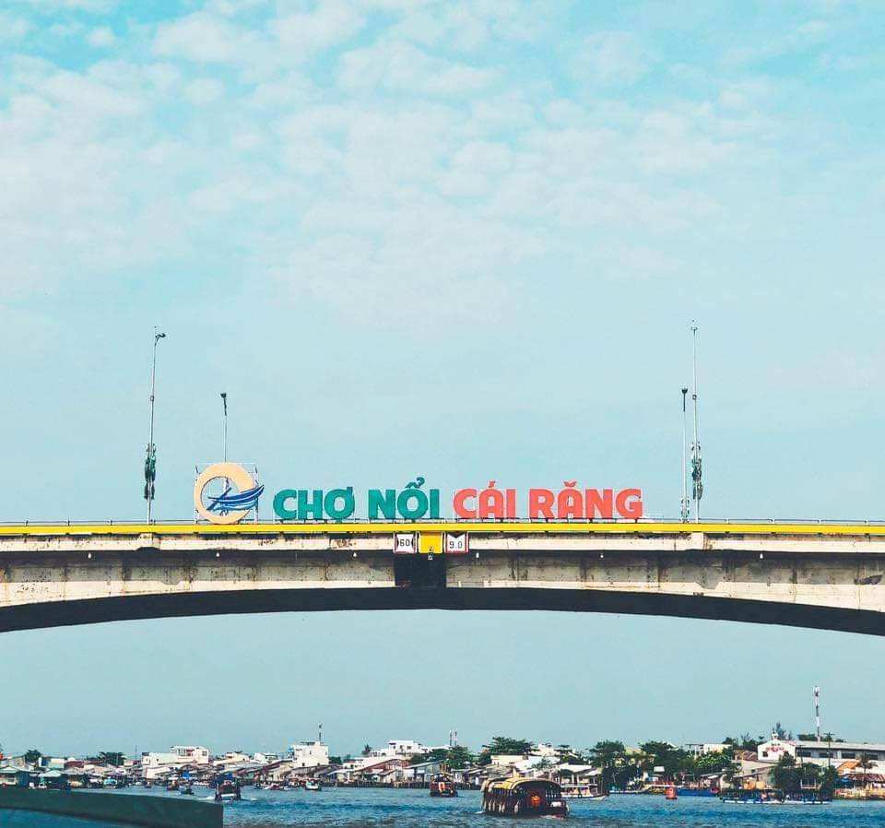
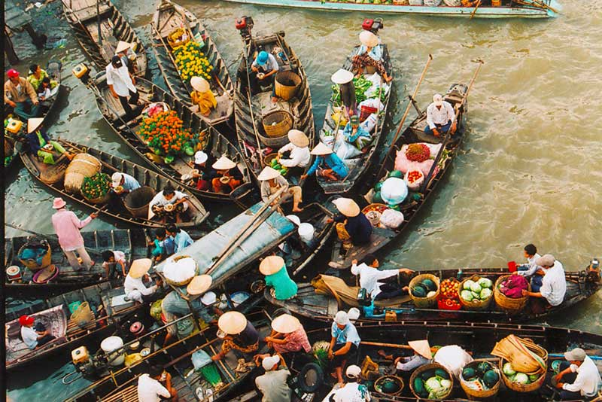
CHỢ NỔI TRÊN SÔNG

Slide 28
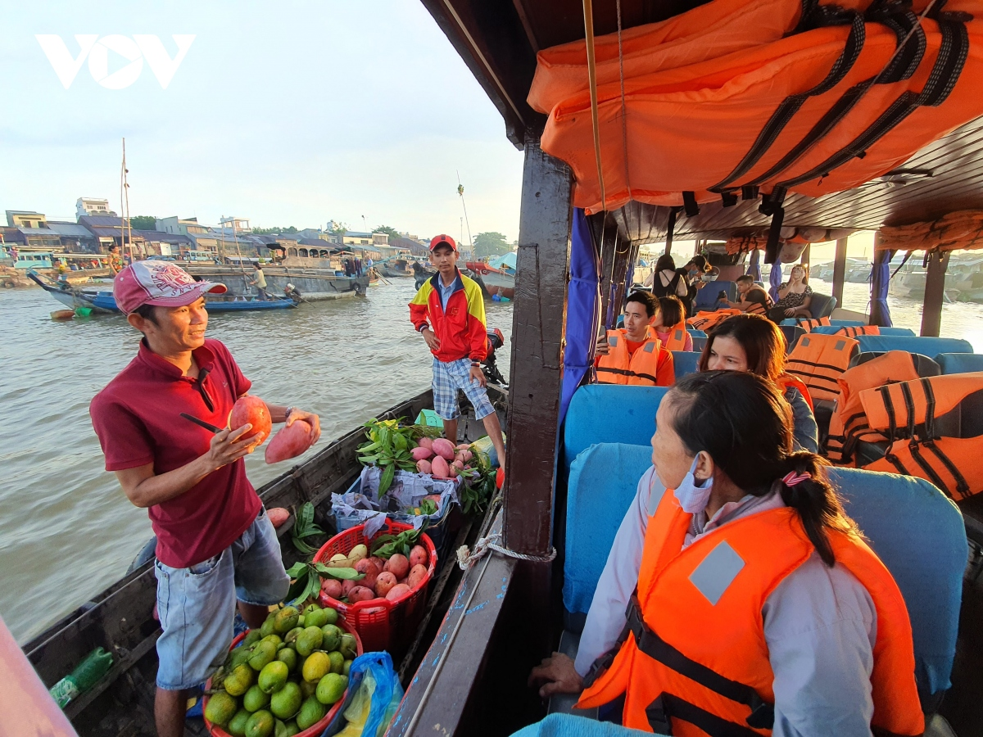
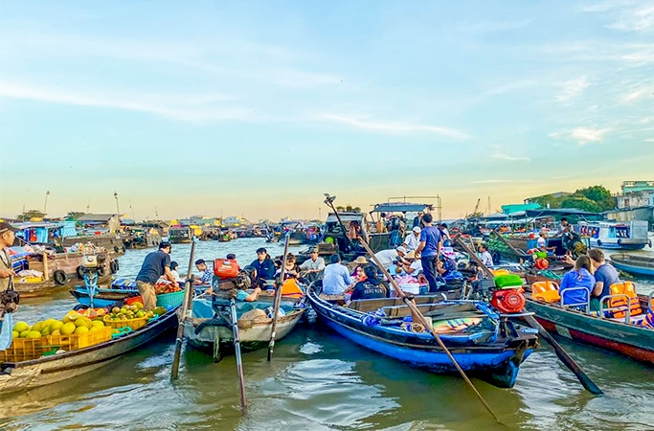
CHỢ NỔI TRÊN SÔNG

Slide 29
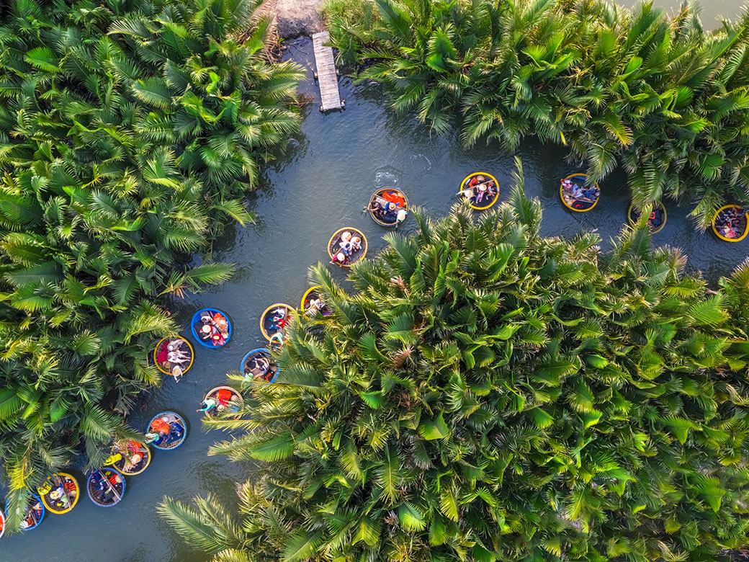
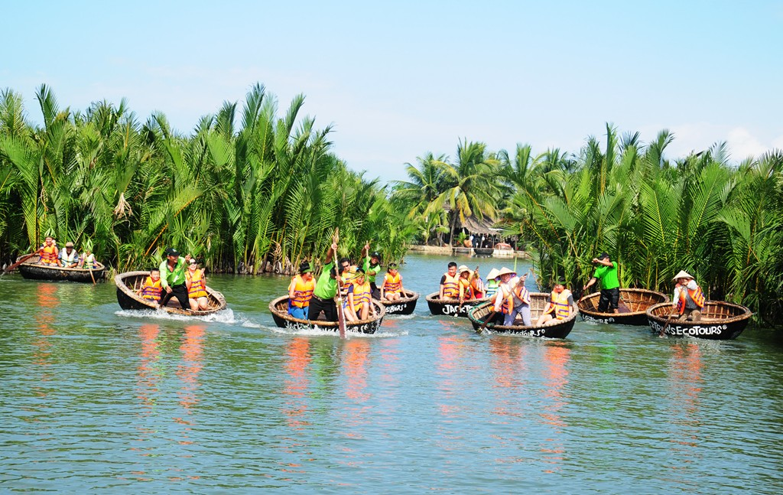
Rừng dừa bảy mẫu

Slide 30
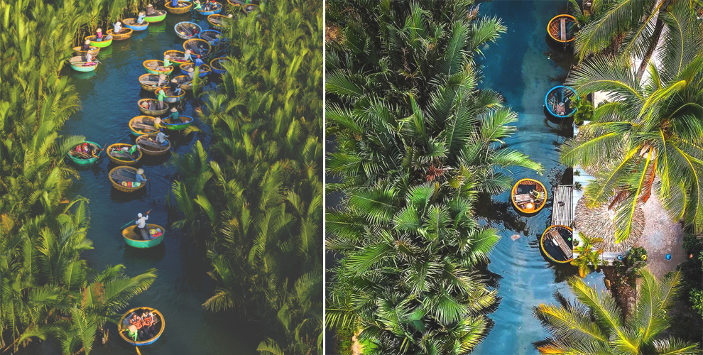
Rừng dừa bảy mẫu

Slide 31

DẶN DÒ
Soạn bài
“Nghĩa thầy trò”.
Học thuộc lòng
bài thơ.

